Slide 1
COMPLICACIONES TRAS EL INGRESO HOSPITALARIO POR NEUMONIA COVID
A.Martinez Mesa, L. Piñel Jimenez, B. Gomez Rodriguez, N. Reina Marfil, D. Garcia Lopez, E.B. Cabrera Cesar.
Hospital Universitario Virgen de la Victoria. Málaga
Introducción
Conforme avanza la epidemia del COVID-19 estamos siendo conscientes de que muchos de nuestros pacientes presentan síntomas tras el episodio agudo. Estos síntomas pueden tener afectación multiorgánica y ser diferentes de los presentados durante la infección aguda. Los más comunes son fatiga, sensación de opresión torácica, disnea en diferente grado, afectaciones neurológicas y psiquiátricas diversas.
La guía NICE define síndrome post COVID como la persistencia de síntomas más allá de las 12 semanas de la infección aguda.
Nuestro objetivo ha sido valorar la presencia de síntomas tras el ingreso hospitalario por neumonía COVID.
Material y Método
Se ha hecho un estudio de casos y controles utilizando el registro electrónico de nuestro hospital y la base de datos de pacientes ingresados por COVID. Se han recogido las siguientes variables: edad, género, tabaquismo, días de ingreso, evolución, datos de laboratorio y la presencia de síntomas mantenidos. Se ha realizado un muestreo estratificado para incluir pacientes ingresados en UCI.
Los pacientes seleccionados ingresaron durante la primera ola de la pandemia, permitiendo una v ventana temporal para el desarrollo de dichos síntomas.
Resultados
Las variables sociales, demográficas y relativas al ingreso se expresan en la tabla 1.
Al realizar el análisis estadístico no se encontró relación significativa entre la presencia de complicaciones y el género (p 0.495), edad (p 0.450), tabaquismo (p 0.123) o ninguna de las variables de laboratorio estudiadas al ingreso (PCR, Ferritina y Dímero D).
Las variables que resultaron estadísticamente significativas fueron el número de días de ingreso( 0.015), mala evolución del ingreso (p .000) y la necesidad o no de ventilación mecánica invasiva (0.02).
Los síntomas más frecuentes fueron la disnea y trastornos de ansiedad depresión tal y como se muestra en la imagen. Los servicios encargados del seguimiento de estos pacientes están indicados en la misma imagen.

Slide 2
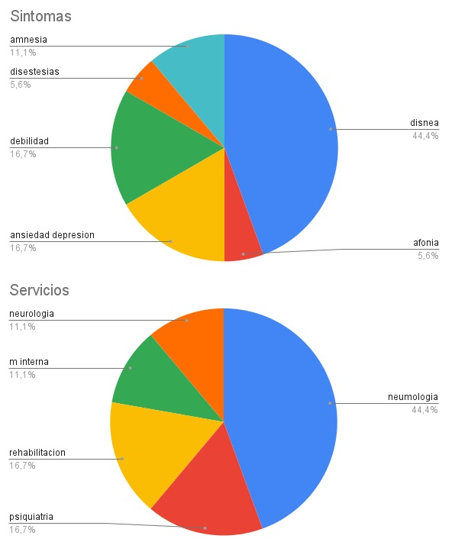
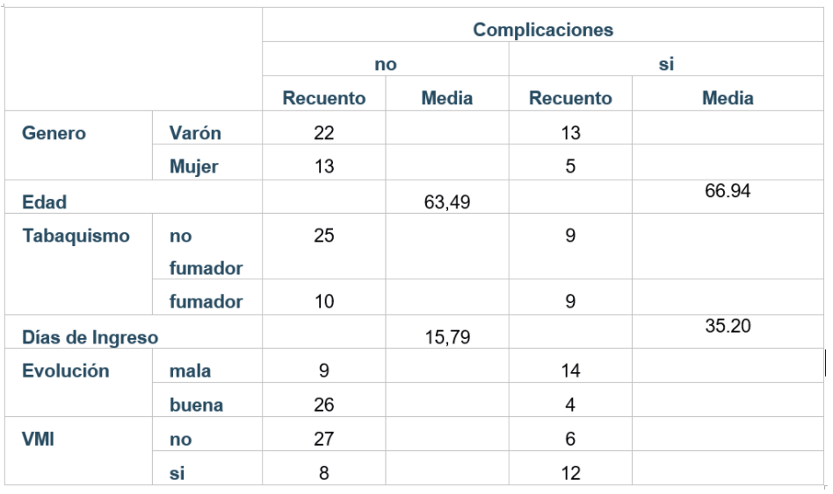
Conclusiones
Todas las variables que fueron significativas apuntan a formas más severas de la enfermedad, implicando más días de ingreso, necesidad de VMI o una mala evolución durante el ingreso.
Sin embargo, otras comorbilidades clásicas no parecen estar relacionadas con los síntomas a largo plazo (edad y tabaquismo).
Síntomas no presentes durante el ingreso ni previamente (psiquiátricos o neurológicos) son también causa de seguimiento en nuestras consultas.

